Slide 1


Slide 2
Grooming
Met wie ben jij online?
Weet je het zeker?

Slide 3



Slide 4


Slide 5
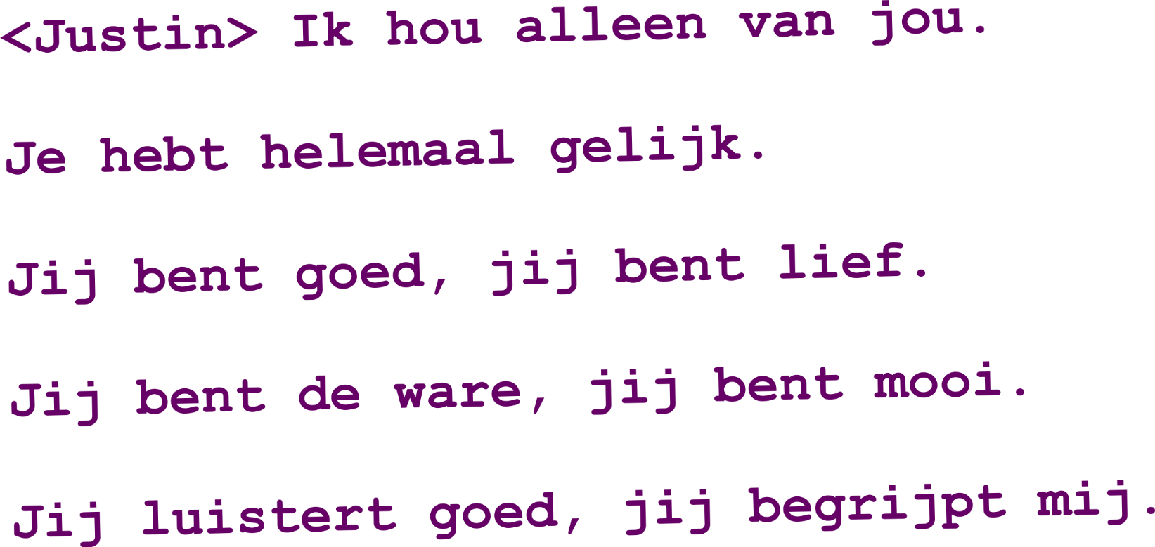

Slide 6


Slide 7


Slide 8
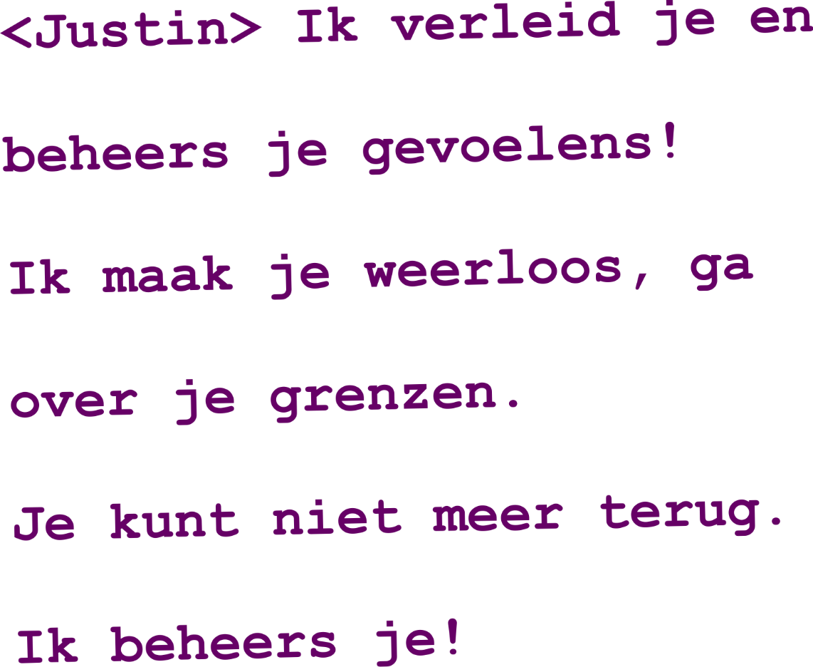

Slide 9
Wie is wie online?

Slide 10
Grooming
is strafbaar

